Slide 1

Containers in Web Development and Deployment (Docker)
MIDTERM ESSAY · 503073 WEB PROGRAMMING & APPLICATIONS
Trần Trung Hiếu · 52400047
Nguyễn Đức Nhật Huy · 52400122
Instructor: MSc. Nguyễn Thái Duy
Faculty of Information Technology, Ton Duc Thang University
Notes:
Hiếu mở đầu: chào thầy và các bạn, giới thiệu hai thành viên và đề tài.

Slide 2
“It works on my machine”
WHY THIS TOPIC
The code is fine. The environment around it drifts. Containers package the application with everything it needs, so it behaves the same on any host.
71.1%
of respondents use Docker (Stack Overflow Developer Survey, 2025)
82%
of container users run Kubernetes in production (CNCF survey, 2025)
Notes:
Container đã thành công nghệ phổ biến, không còn là chuyên môn riêng của bộ phận vận hành. Nhóm chọn đề tài này vì có thể chứng minh bằng thí nghiệm thay vì chỉ mô tả.

Slide 3
We built it, broke it on purpose and measured it
OUTLINE
Theory
How containers work, from Linux kernel features to orchestration.
Comparison
Virtual machines, other engines, Compose and Kubernetes.
DockMart
A multi-container online store built to test each claim.
Results
Image size, scaling, failures, rolling updates, autoscaling.
Notes:
Trình bày nhanh bốn phần. Nhấn mạnh: mọi nhận định trong bài đều có số đo đi kèm.

Slide 4
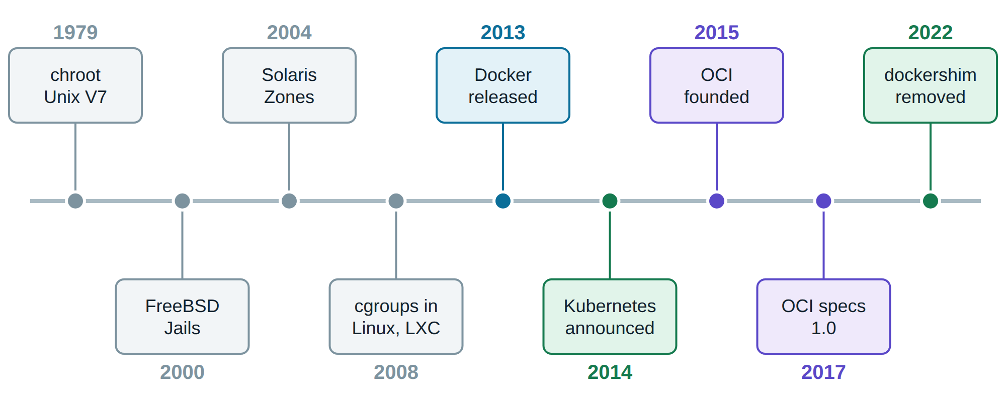
Docker made containers easy, it did not invent them
HISTORY
Notes:
Chroot năm 1979, FreeBSD Jails năm 2000, cgroups năm 2008. Docker năm 2013 không tạo ra cơ chế cô lập mới mà mang lại cách đóng gói đơn giản. OCI năm 2015 chuẩn hóa định dạng để không ai độc quyền.

Slide 5
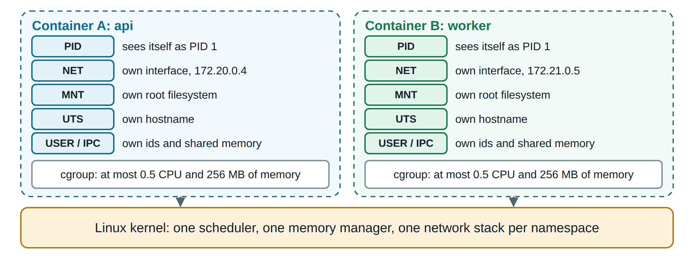
A container is a Linux process, not a small VM
THEORY
Namespaces limit what it can see. Cgroups limit what it can use.
Notes:
Đây là ý quan trọng nhất của phần lý thuyết. Namespace kiểm soát thứ tiến trình nhìn thấy, cgroup giới hạn tài nguyên. Vì dùng chung một nhân nên container nhẹ, nhưng cô lập yếu hơn máy ảo.

Slide 6
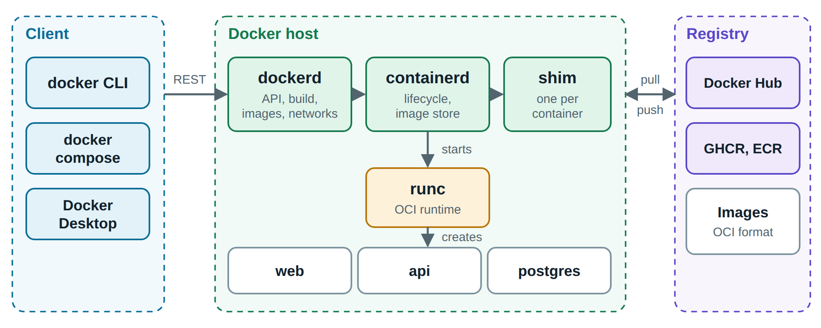
Docker is a client talking to a stack of runtimes
THEORY
Notes:
Lệnh docker gọi REST API tới dockerd, dockerd giao cho containerd, containerd dùng runc để tạo container. Image theo chuẩn OCI nên chạy được trên containerd của Kubernetes mà không cần Docker.

Slide 7
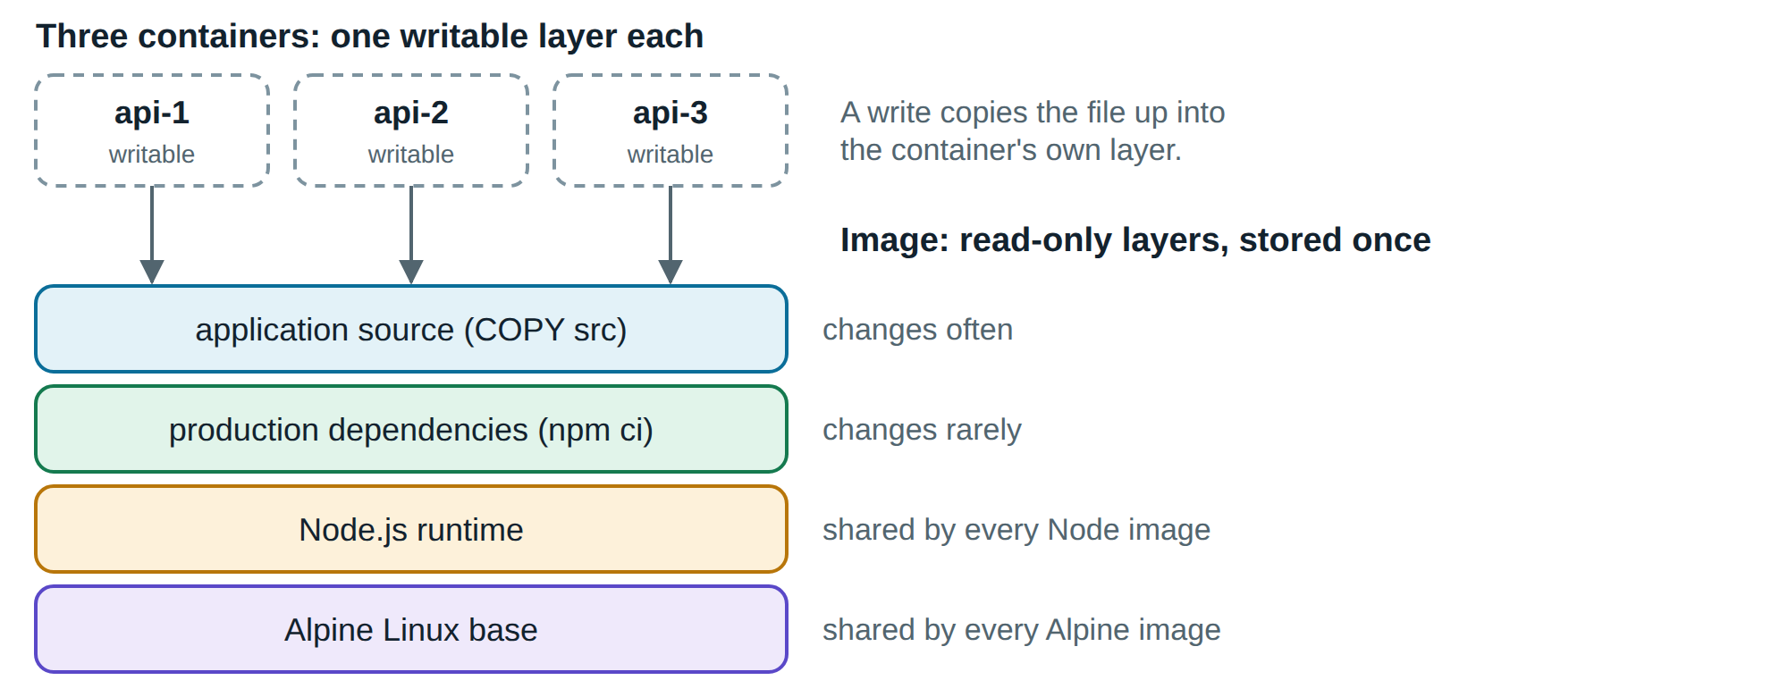
Images are shared layers
THEORY
Three replicas share one copy on disk, and a change rebuilds only that layer and those after it.
Notes:
Image là chồng lớp chỉ đọc, mỗi container có một lớp ghi riêng. Thứ tự lệnh trong Dockerfile quyết định hiệu quả của cache.

Slide 8
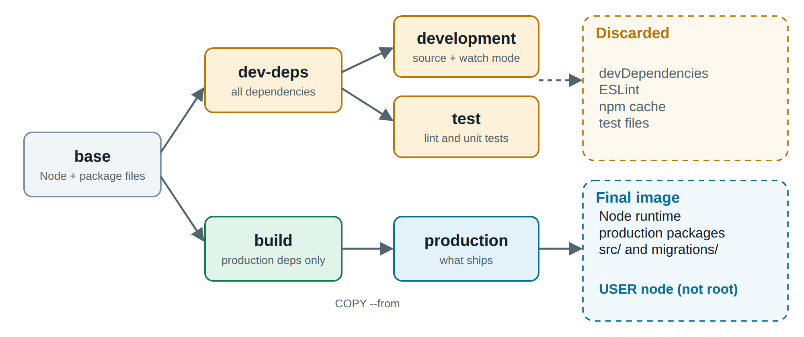
Multi-stage builds keep tools out of production
THEORY
Notes:
Một Dockerfile có bốn target. Stage test chạy lint và unit test ngay khi build. Stage production chỉ chứa thứ cần để chạy và dùng user thường.

Slide 9
Two run-time details that catch teams out
THEORY
Signals
docker stop sends SIGTERM, then SIGKILL after 10 seconds. Starting through npm can swallow the signal, so open requests get cut off.
Restart policies
They restart a process that exited by itself. A container stopped with docker stop or docker kill stays stopped, by design.
Docker can report a container as unhealthy, but on one host it does not replace it. That is an orchestrator’s job.
Notes:
Hai chi tiết này nhóm đã gặp thật khi kiểm thử. Lệnh docker kill không kích hoạt restart policy.

Slide 10
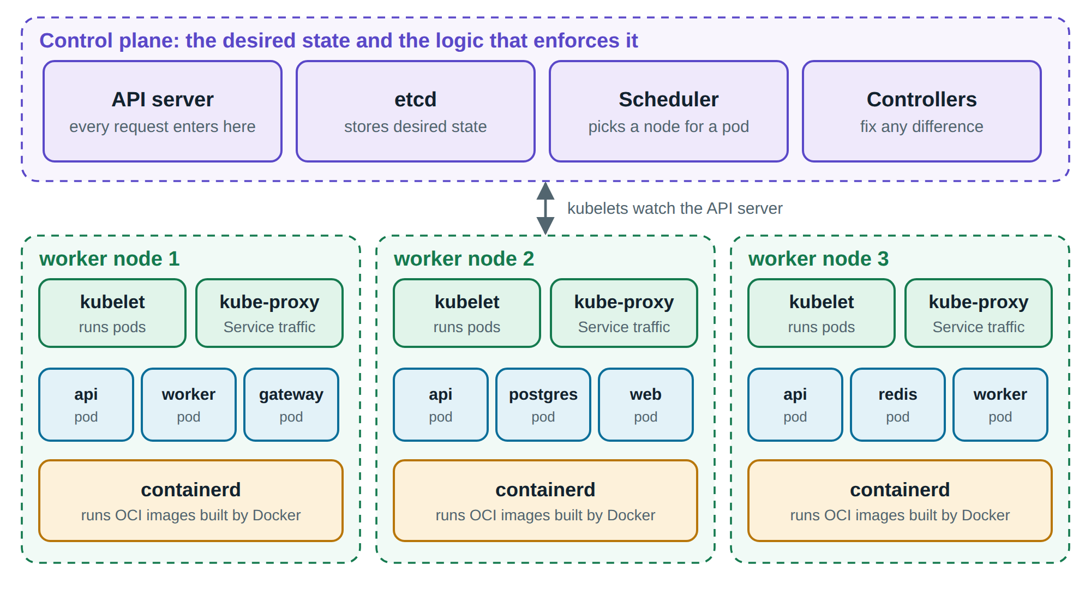
Kubernetes keeps reality equal to what you declared
THEORY
Declare the state you want
Controllers fix any difference
Rolling updates, probes, autoscaling
Notes:
Điểm cốt lõi là mô hình khai báo. Ta nói trạng thái mong muốn, controller liên tục đưa thực tế về trạng thái đó. Mọi thứ chỉ hoạt động nếu ứng dụng không giữ trạng thái.

Slide 11
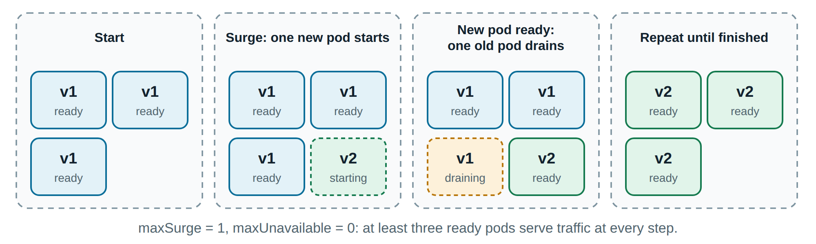
A rolling update replaces Pods one at a time
THEORY
A new Pod must be ready before an old one leaves, and one command rolls the update back.
Notes:
Pod mới phải sẵn sàng thì pod cũ mới bị gỡ, nên số pod phục vụ không bao giờ giảm.

Slide 12
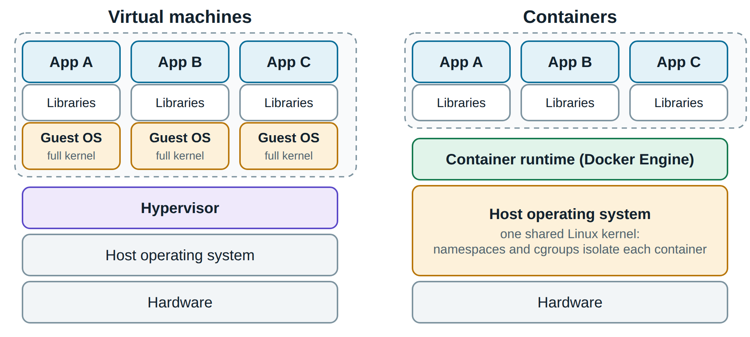
Containers and virtual machines isolate at different levels
COMPARISON
Containers are fast and small. VMs isolate more strongly. Clouds usually run containers inside VMs.
Notes:
Hai công nghệ không đối đầu nhau. Docker Desktop trên Windows cũng chạy container bên trong máy ảo WSL 2. Nghiên cứu của IBM năm 2015 cho thấy container bằng hoặc tốt hơn máy ảo trong hầu hết phép thử.

Slide 13
Choose the orchestrator the problem needs
COMPARISON
 | Compose | Swarm | Kubernetes
Hosts | One | Many | Many
Learning curve | Low | Low | High
Self-healing | Restart on exit | Replaces tasks | Replaces and reschedules
Rolling update | None built in | Yes | Yes, with rollback
Autoscaling | Manual | Manual | Built in
A small site is fine on Compose. Kubernetes pays off when you must survive losing a machine.
Notes:
Kubernetes không phải lựa chọn mặc định. Nhóm làm cả hai nền tảng để đo được sự khác biệt.

Slide 14
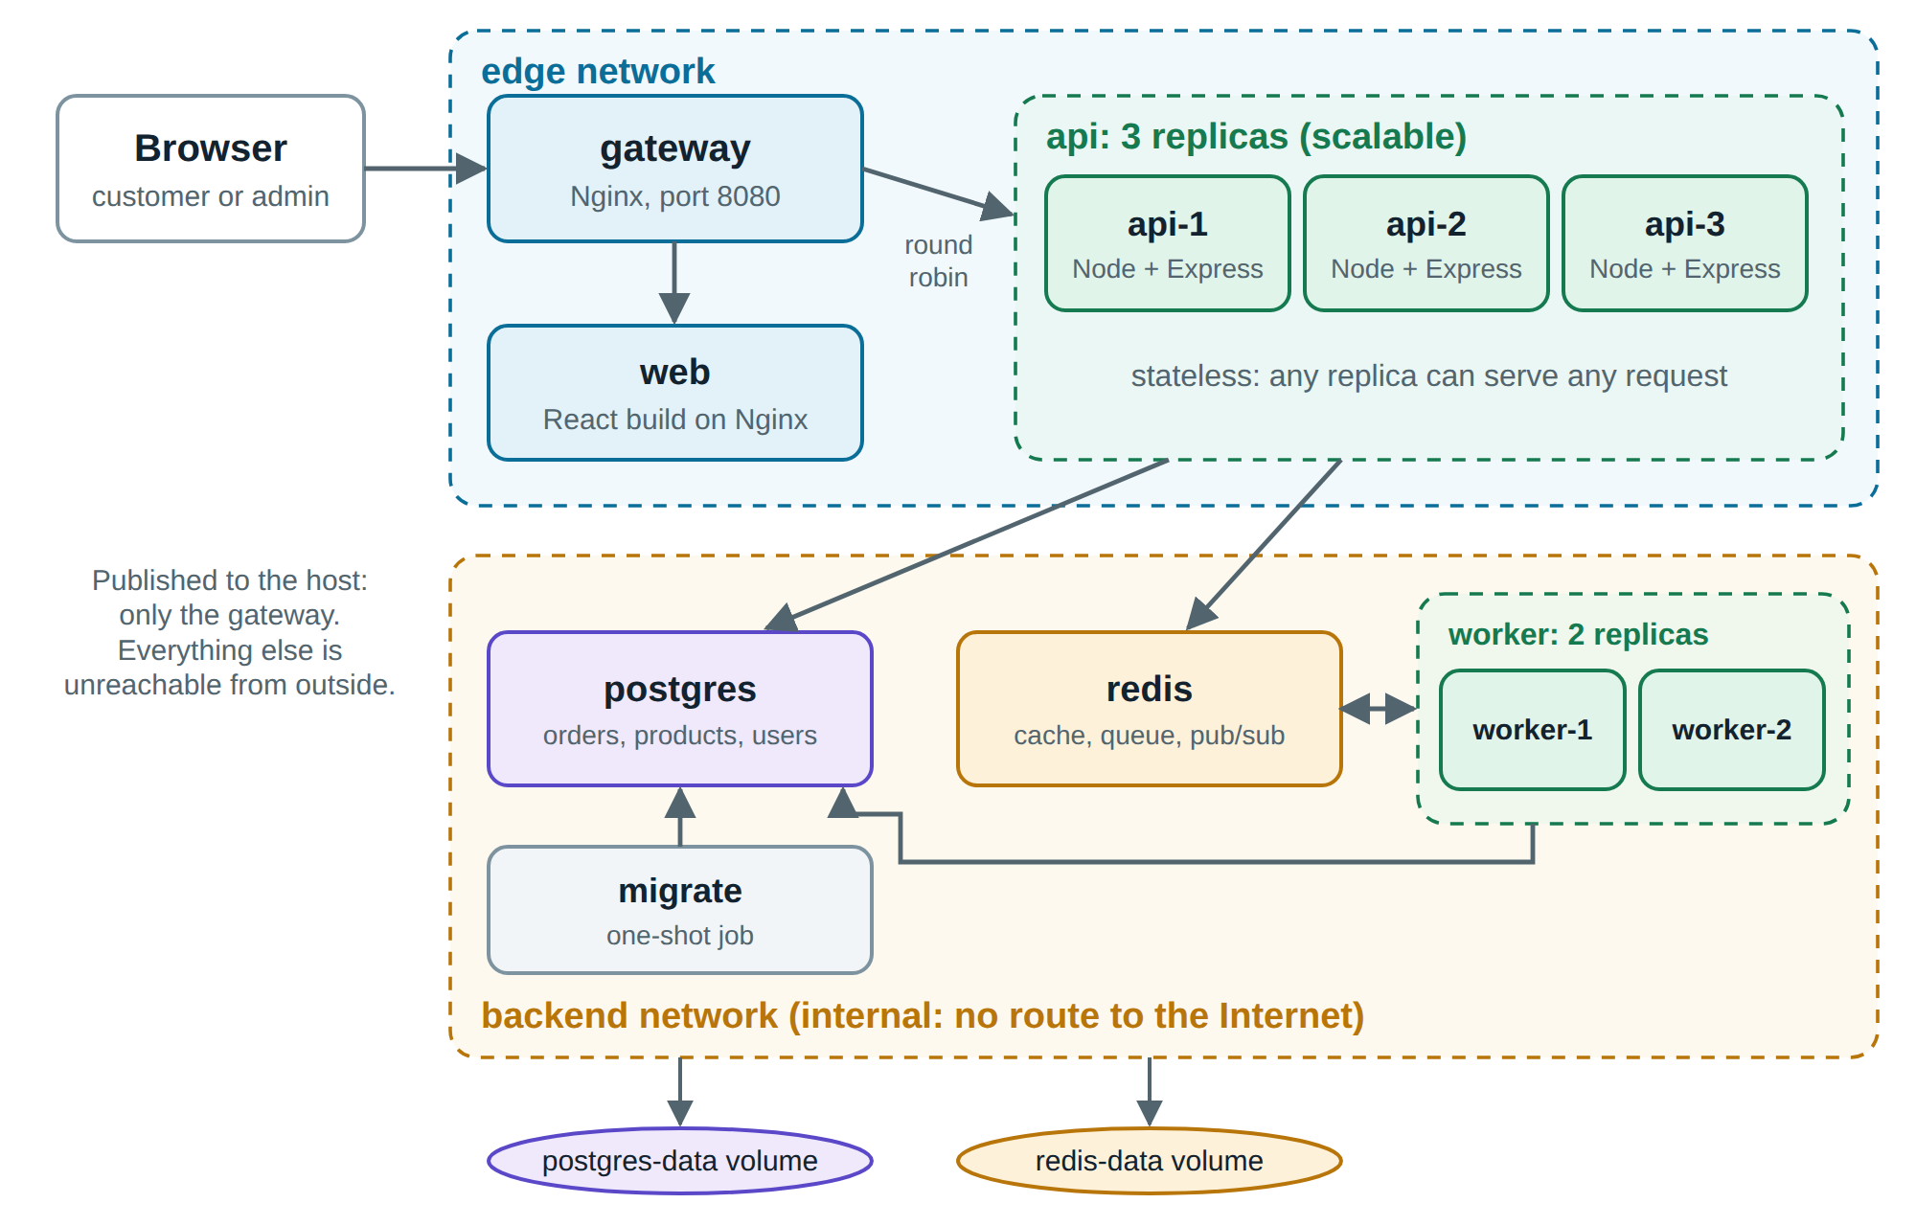
Seven kinds of container, one published port
DOCKMART
API is stateless, so it can scale
One image, three commands
Databases sit on an internal network
Notes:
Trình duyệt chỉ vào qua gateway. API không giữ trạng thái: phiên là JWT, cache và hàng đợi nằm ở Redis. Cơ sở dữ liệu nằm trong mạng nội bộ, gateway không có đường tới.

Slide 15
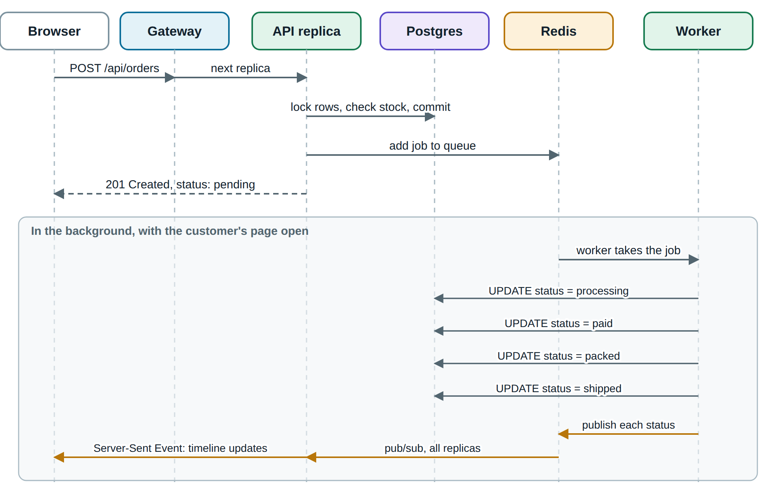
One order crosses every container
DOCKMART
Stock locked in a transaction
Worker handles it in the background
Status reaches the browser live
Notes:
Redis pub/sub cần thiết vì trình duyệt nối với một replica, còn worker là container khác. Publish tới mọi replica thì replica nào giữ kết nối cũng gửi được.

Slide 16
Statelessness is what makes scaling possible
DOCKMART
State | Usual place | DockMart
User session | Server memory | Signed JWT in a cookie
Cached products | A variable | Redis, shared by replicas
Live connections | One process | Redis pub/sub
Background jobs | A timer | BullMQ queue
Business data | Local file | PostgreSQL volume
Notes:
Nhóm rà từng loại trạng thái và đưa ra khỏi tiến trình. Đây là thay đổi quyết định để scale được.

Slide 17
Hardening every container
DOCKMART
Non-root
USER node in the image
Read-only
Only /tmp is writable
No capabilities
cap_drop: ALL
Secrets as files
Never in env or images
Isolated networks
Gateway cannot reach data
Resource limits
CPU and memory per service
Notes:
Chứng minh bằng lệnh thật trong demo: id không phải root, touch bị từ chối, CapEff bằng không.

Slide 18
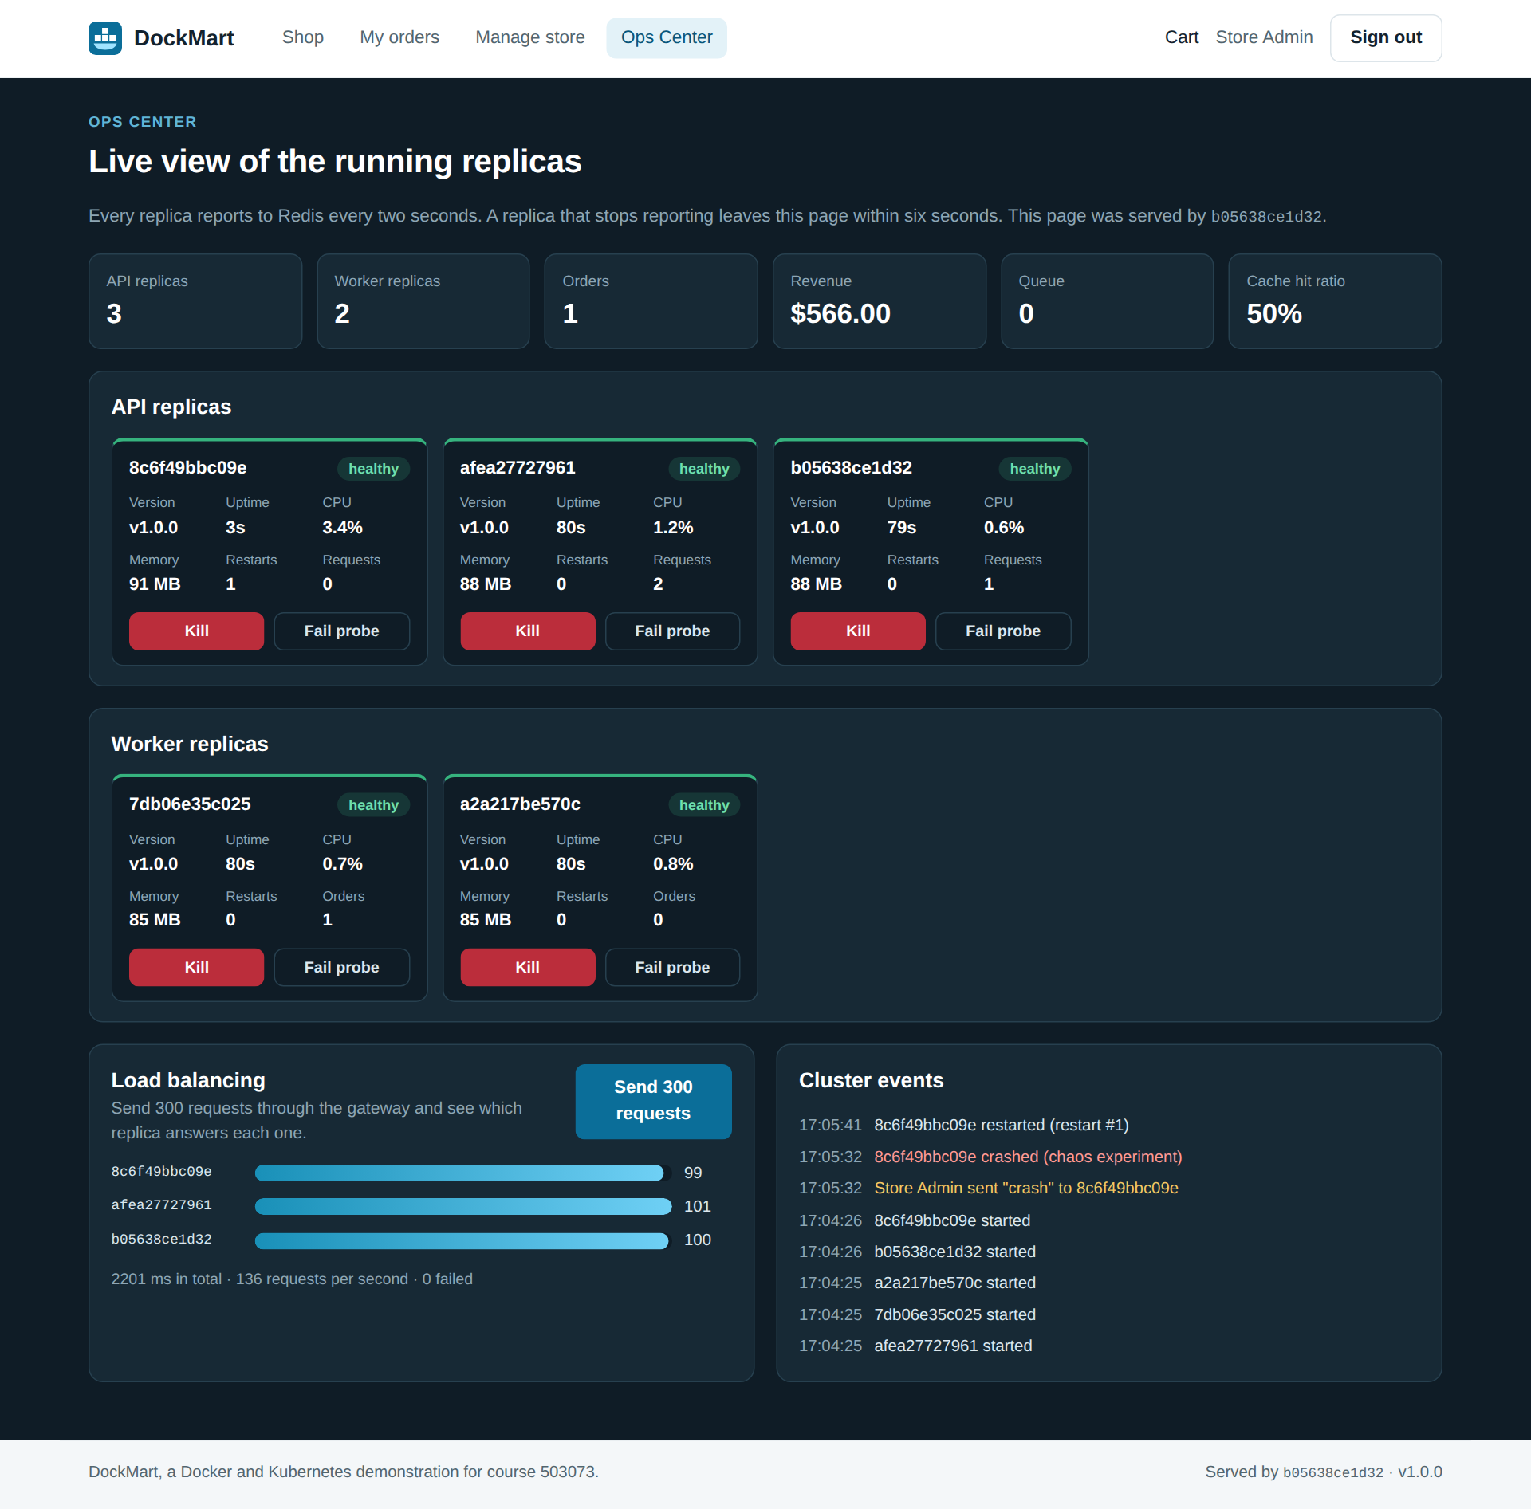
The Ops Center makes the cluster visible
DOCKMART
Every replica reports to Redis every 2 seconds
Send 300 requests and watch them spread
Kill a replica: uptime resets, restarts rises
No Docker socket needed, so it also works on Kubernetes
Notes:
Đây là phần demo chính. Không mount Docker socket vì như vậy là trao toàn quyền điều khiển máy chủ cho container.

Slide 19
The image got 6 times smaller and much cleaner
RESULTS
 | Critical | High
Naive | 57 | 373
Slim | 2 | 76
Distroless | 0 | 11
Ours | 0 | 6
Vulnerabilities found by Grype. A package that is not in the image cannot be vulnerable.
Notes:
Số lỗ hổng là ảnh chụp cơ sở dữ liệu tại ngày quét. Distroless nhỏ hơn một chút nhưng khó gỡ lỗi, nên nhóm giữ Alpine. Rebuild sau khi sửa một dòng chỉ nhanh hơn chút ít vì dự án có ít thư viện: nhóm báo cáo đúng như đo được.

Slide 20
Six replicas gave 4.8 times the throughput
RESULTS
No failed requests, and the gateway was never restarted. Each replica is limited to half a CPU core.
Notes:
Thông lượng tăng từ 107 lên 510 request mỗi giây. Không đạt tuyến tính hoàn hảo vì công cụ tạo tải chạy chung máy và gateway có giới hạn CPU.

Slide 21
We broke it under load, and visitors noticed nothing
RESULTS
Failure, at 100 requests per second | Failed requests | Recovery
Process crash (Compose) | 0 of 4,001 | 6.6 s
Rolling update (Kubernetes) | 0 of 7,500 | 14.2 s
Rollback (Kubernetes) | 0 of 7,501 | 15.2 s
Liveness failure (Kubernetes) | 0 of 7,501 | 21.2 s
Node drained (Kubernetes) | 0 of 7,501 | 16.7 s
During a Redis outage the catalog still answered in 28 ms. Only checkout was refused, with a clear message.
Notes:
Không mất request nào trong các thí nghiệm này. Lưu ý trung thực: nhóm từng thấy 1 lỗi 502 trên 300 request khi docker kill đúng lúc DNS cập nhật, báo cáo có giải thích.

Slide 22
Kubernetes scaled itself and updated with zero downtime
RESULTS
Three ready Pods at every moment of the update. Autoscaling went from 3 to 8 replicas in about 60 s, and back with no intervention.
Notes:
Biểu đồ trái: số pod sẵn sàng không bao giờ dưới ba. Biểu đồ phải: HPA tăng khi CPU vượt 70 phần trăm và tự giảm sau khi hết tải.

Slide 23
Testing failure found what happy paths hide
RESULTS
Redis outage froze the site
Fixed with fail-fast and a PostgreSQL fallback: 8.5 s down to 28 ms.
Load reached too few Pods
Nginx keeps connections open by default, and a Service balances per connection.
Liveness restart lost requests
Readiness now fails first, so traffic leaves the Pod early.
Worker could reach the Internet
Found by measuring every network path, then closed.
Notes:
Đây là phần nhóm học được nhiều nhất. Toàn bộ lỗi này chỉ lộ ra khi cố tình gây sự cố và đo lại.

Slide 24
Containers deliver, if the application cooperates
CONCLUSION
Portability
The same images passed the same 24 tests on both platforms.
Efficiency
6 times smaller images, about 227 MB for nine containers.
Scalability
4.8 times the throughput, with zero-downtime updates.
Next: replicated databases, HTTPS at the edge, and a real cloud cluster.
Notes:
Kết luận: nền tảng chỉ cung cấp cơ chế, ứng dụng phải phối hợp. Compose đủ cho một máy, Kubernetes đáng giá khi cần cập nhật không gián đoạn và tự động scale.

Slide 25
Thank you
Questions are welcome.
Notes:
Cảm ơn thầy và các bạn, mời đặt câu hỏi.

